Slide 1


CEPC的缪子探测器
王小龙
复旦大学
CEPC机械设计研讨会
洛阳，2024年8月22日

Slide 2
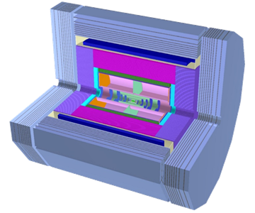
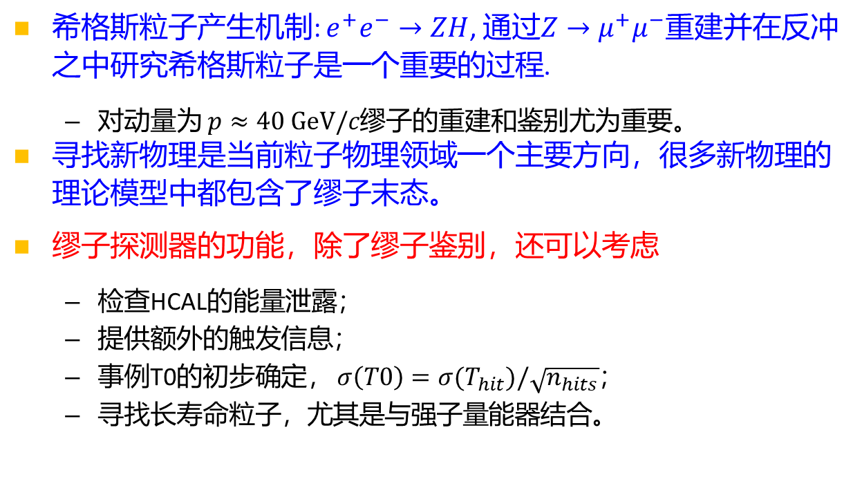
关于缪子探测器
缪子探测器：探测谱仪最外层、体积最大，也是本底最低的子探测器系统。
希格斯粒子产生机制: $e^{+}e^{−}→ZH$, 通过$Z→μ^{+}μ^{−}$重建并在反冲之中研究希格斯粒子是一个重要的过程.
  对动量为 $p≈40 GeV/c$缪子的重建和鉴别尤为重要。
寻找新物理是当前粒子物理领域一个主要方向，很多新物理的理论模型中都包含了缪子末态。
缪子探测器的功能，除了缪子鉴别，还可以考虑
  检查HCAL的能量泄露；
  提供额外的触发信息；
  事例T0的初步确定， $σ\left(T0\right)=σ(T_{hit})/\sqrt{n_{hits}}$；
  寻找长寿命粒子，尤其是与强子量能器结合。
Barrel
Endcap
Endcap
缪子探测器组：复旦大学，上海交大，高能所，华南师大，南开大学等。

Slide 3
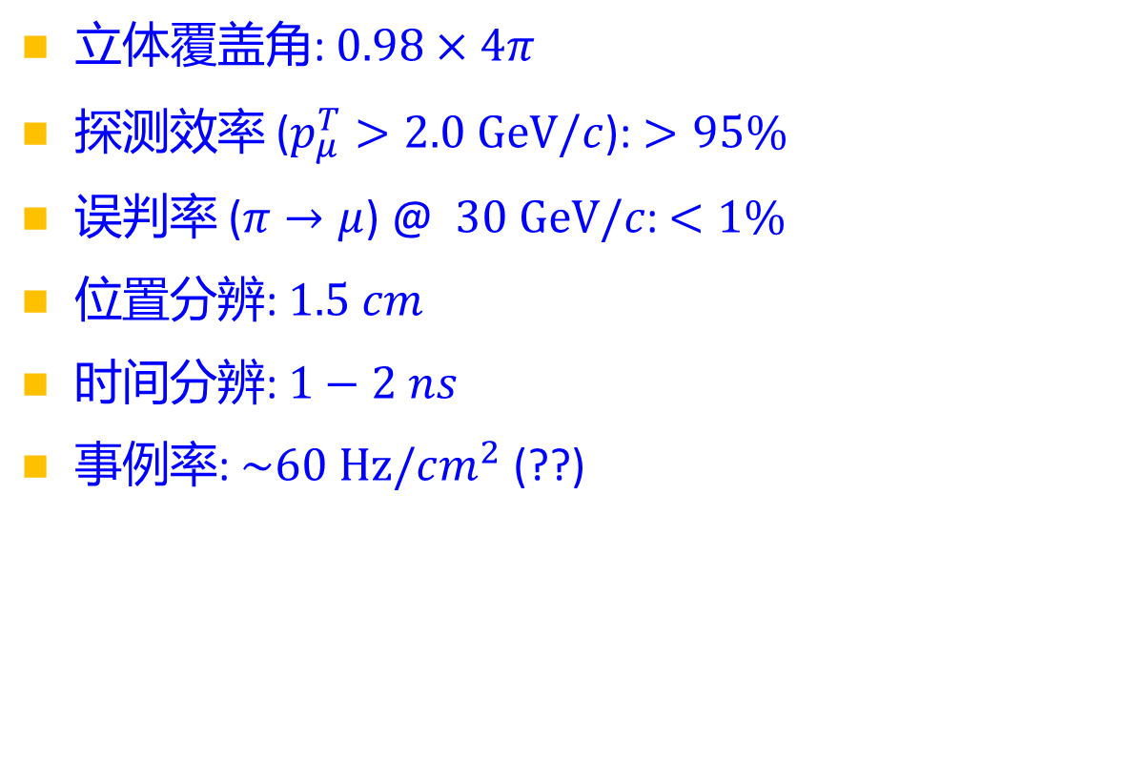
探测器性能要求
立体覆盖角: $0.98×4π$
探测效率 ($p_{μ}^{T}>2.0 GeV/c$): $>95\%$
误判率 ($π→μ$) @ $30 GeV/c$: $<1\%$
位置分辨: $1.5 cm$
时间分辨: $1−2 ns$
事例率: $\sim 60 Hz/cm^{2}$ (??)
高探测效率
底误判率
多次散射对缪子径迹的影响，以及新物理研究要求
现代缪子探测器典型性能，可用于触发信息，确定T0，以及压低本底。
高亮度+高能量运行环境

Slide 4
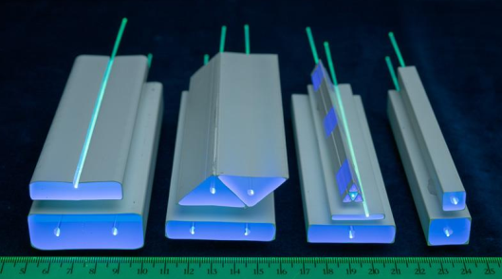
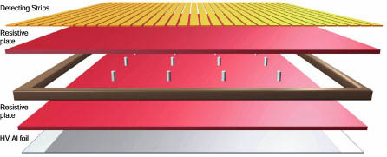
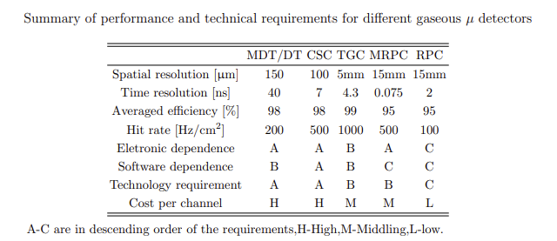
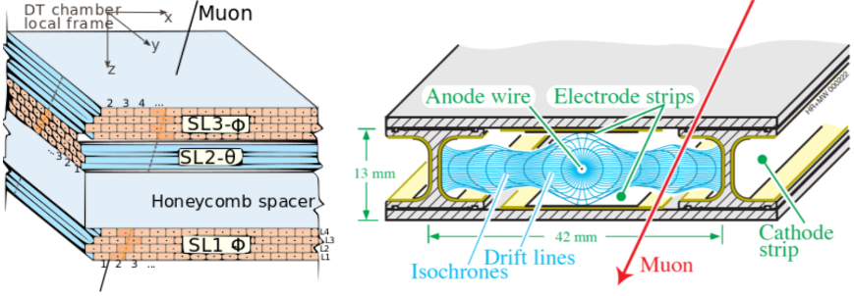
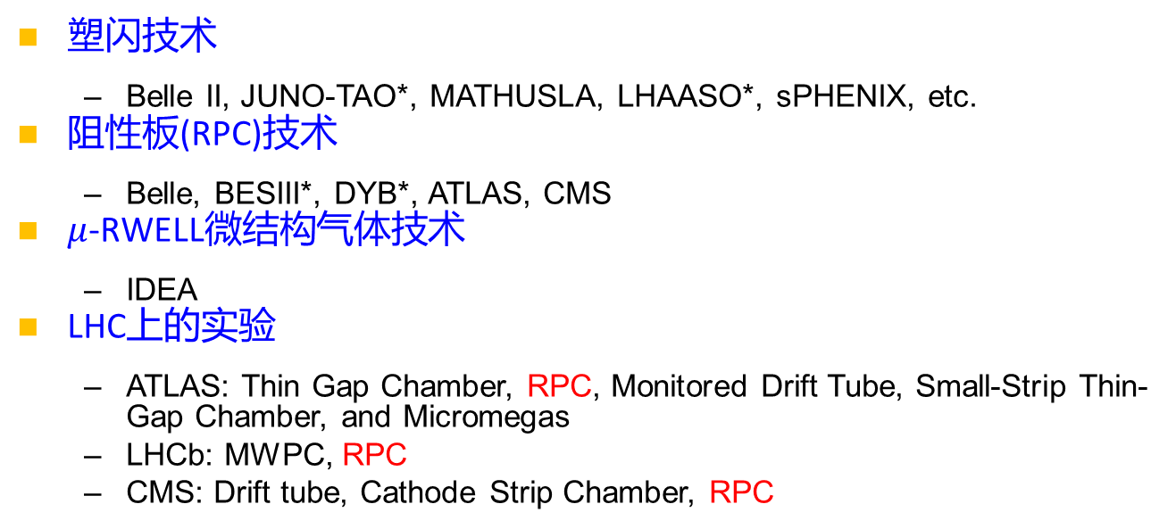
主要技术调研与方案选择
塑闪技术
  Belle II, JUNO-TAO*, MATHUSLA, LHAASO*, sPHENIX, etc.
阻性板(RPC)技术
  Belle, BESIII*, DYB*, ATLAS, CMS
$μ$-RWELL微结构气体技术
  IDEA
LHC上的实验
  ATLAS: Thin Gap Chamber, RPC, Monitored Drift Tube, Small-Strip Thin-Gap Chamber, and Micromegas
  LHCb: MWPC, RPC
  CMS: Drift tube, Cathode Strip Chamber, RPC
非常简洁的结构:
塑闪条, 波移光纤, SiPM
+PS

Slide 5
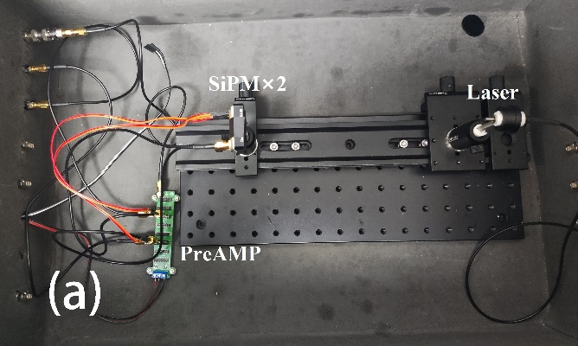
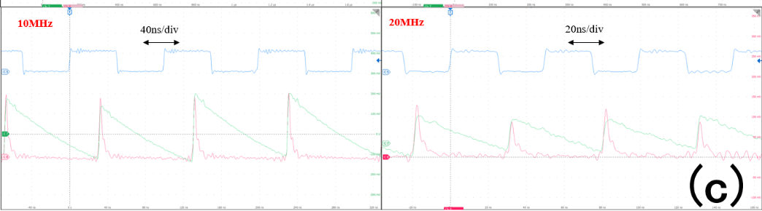
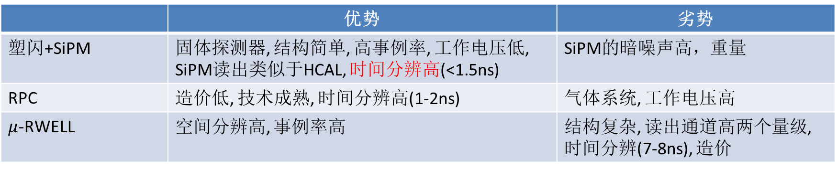
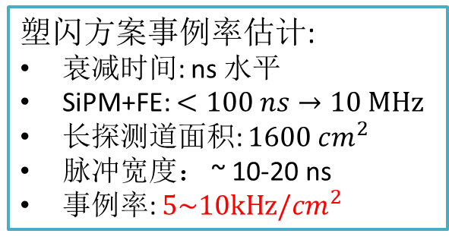
技术比较与选择
 | 优势 | 劣势
塑闪+SiPM | 固体探测器, 结构简单, 高事例率, 工作电压低, SiPM读出类似于HCAL, 时间分辨高(<1.5ns) | SiPM的暗噪声高，重量
RPC | 造价低, 技术成熟, 时间分辨高(1-2ns) | 气体系统, 工作电压高
$μ$-RWELL | 空间分辨高, 事例率高 | 结构复杂, 读出通道高两个量级, 时间分辨(7-8ns), 造价
disadvantages
塑闪方案事例率估计:
衰减时间: ns 水平
SiPM+FE: $<100 ns→10 MHz$
长探测道面积: $1600 cm^{2}$
脉冲宽度： ~ 10-20 ns
事例率: $5\sim 10kHz/cm^{2}$
塑闪与RPC的造价估计相近。
技术选择: 塑闪作为基准方案, RPC作为比较方案.
20MHz 的激光测试，针对SiPM+FEE.

Slide 6
主要问题与挑战
超长探测板/通道：可达约5m！
主要问题：如何在这么长的探测通道中保证预期的探测效率与时间分辨?
  日本Belle II实验已使用了2.8m的探测道；
  复旦实验室实现了国产1.5m塑闪探测道的研究；
  可获取的波移光纤的衰减长度，官方数据为6.8m。
  原则上可行！

Slide 7
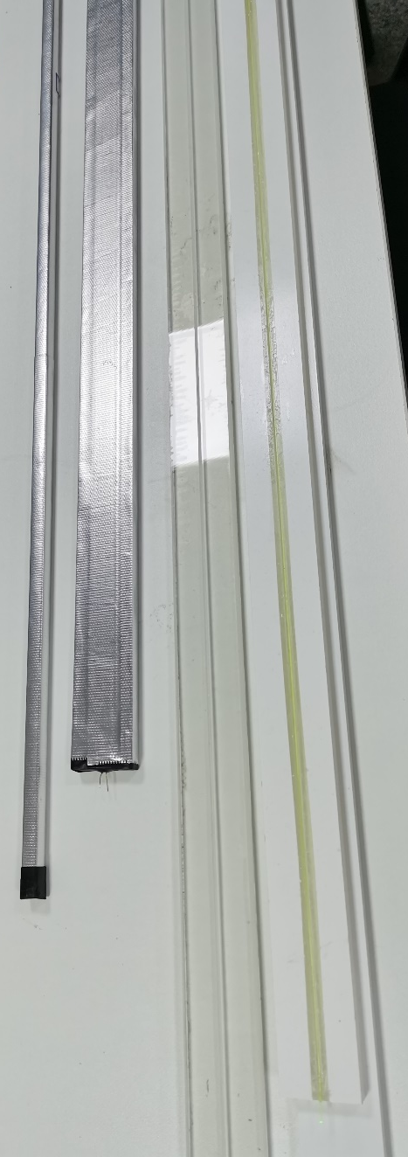
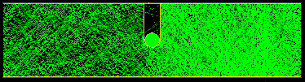
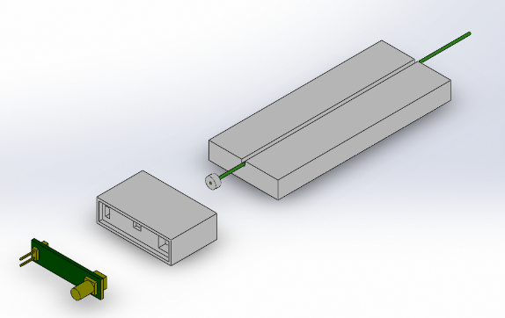
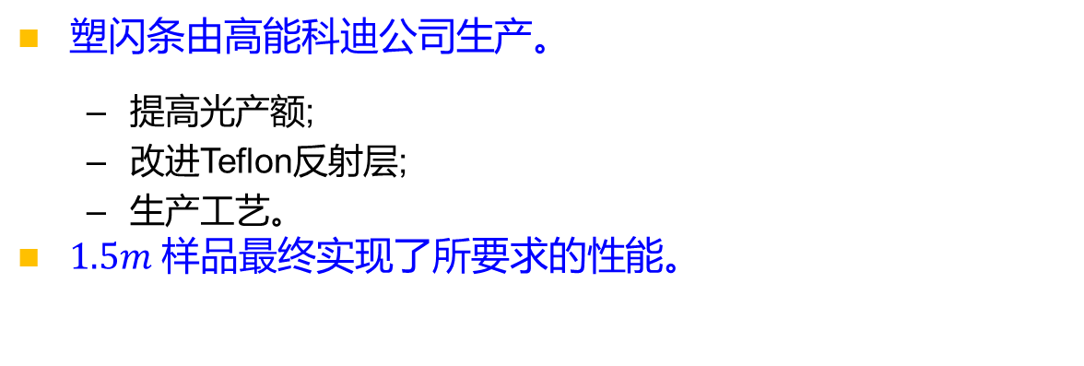
塑闪条性能研究
塑闪条由高能科迪公司生产。
  提高光产额;
  改进Teflon反射层;
  生产工艺。
$1.5m$ 样品最终实现了所要求的性能。
放置光纤的U型槽，正在改进。
7

Slide 8
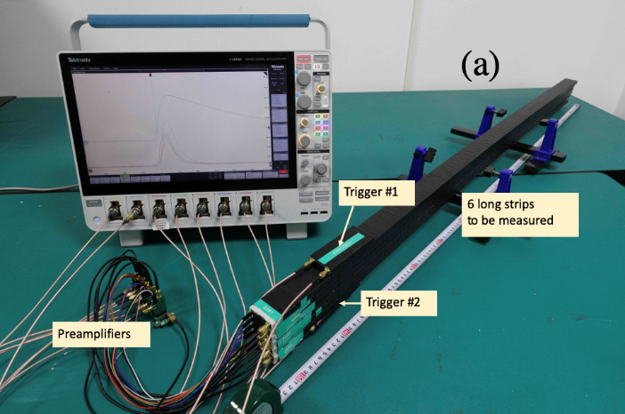
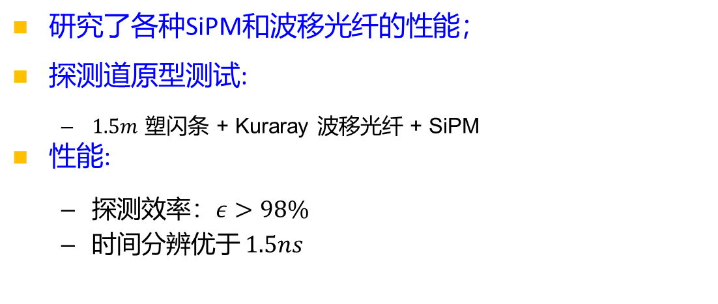
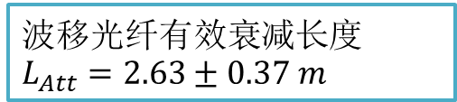
初步性能测试
研究了各种SiPM和波移光纤的性能；
探测道原型测试:
  $1.5m$ 塑闪条 + Kuraray 波移光纤 + SiPM
性能:
  探测效率：$ε>98\%$
  时间分辨优于 $1.5ns$
Properties of SiPMs
波移光纤有效衰减长度$L_{Att}=2.63±0.37 m$
Time resolution
JINST 19 P06020(2024)
8

Slide 9
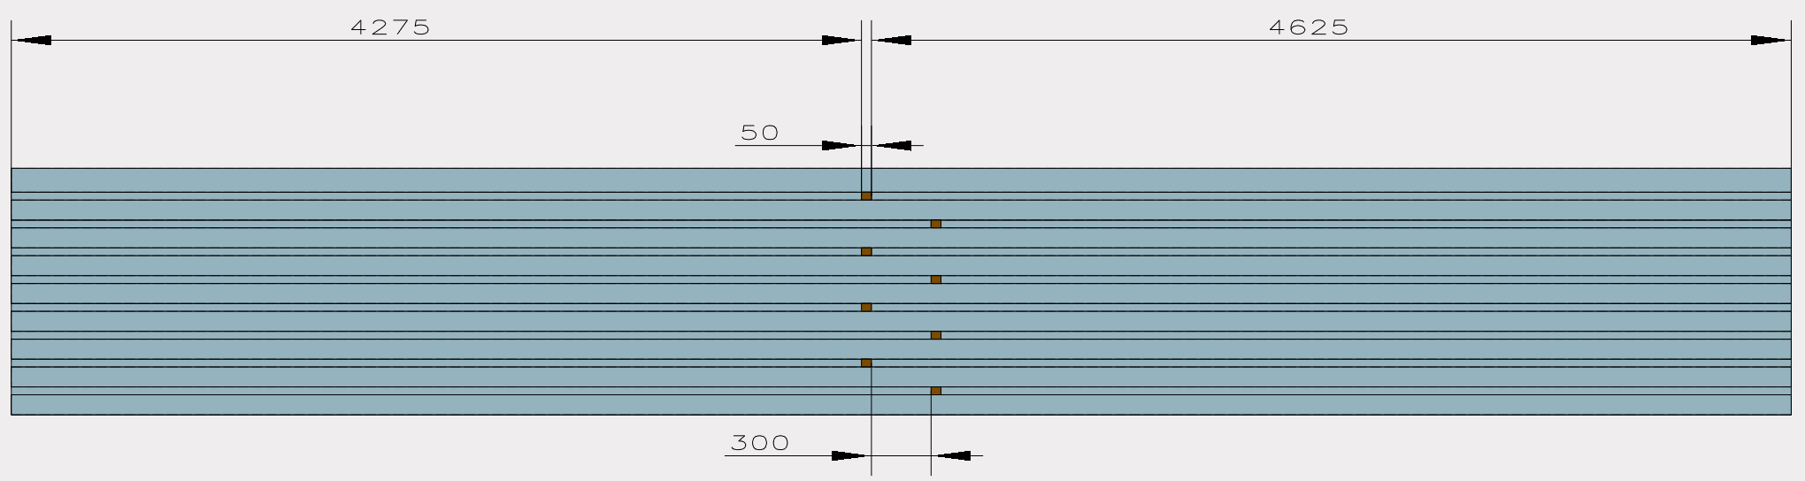
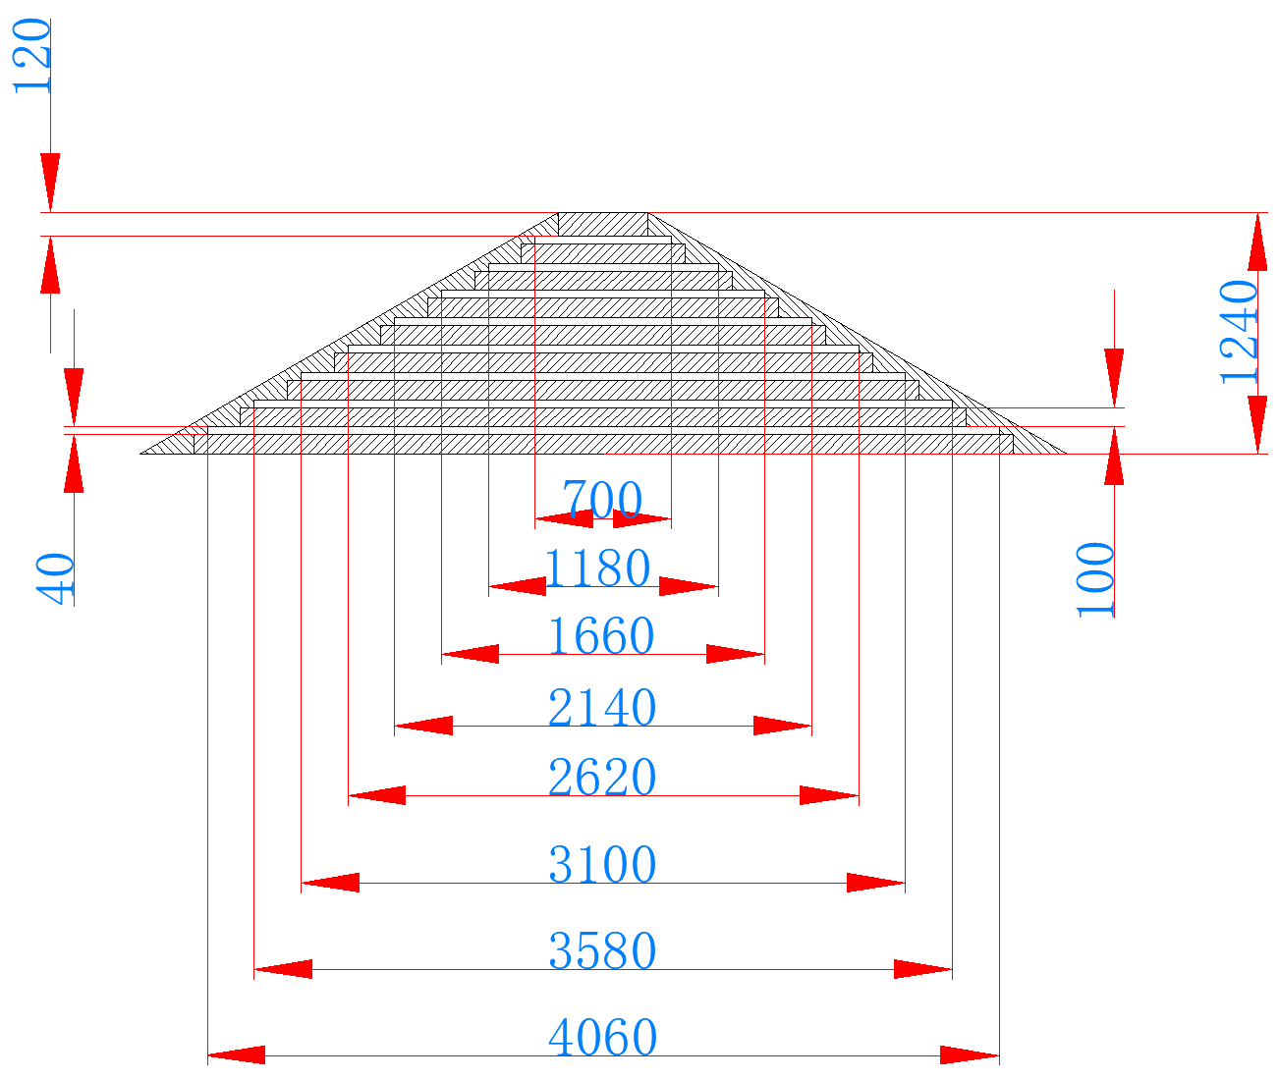
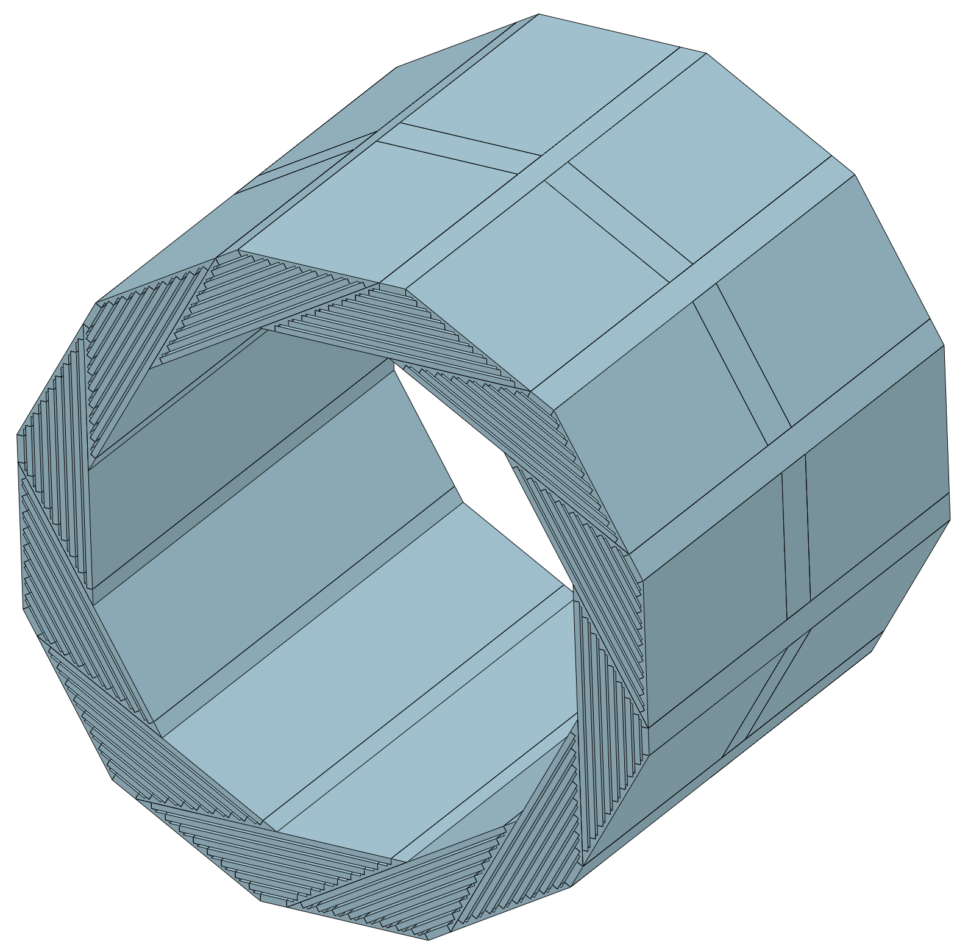
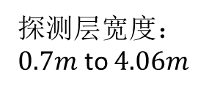

桶部几何与布置
整体为螺旋式十二面体结构，总长约9m。
长方形探测模块位于轭铁层中间，每层包括左右两个探测板。
探测层厚度4cm，长度4.275m或4.625m；轭铁层厚度10cm。
引线从两端输出，并沿桶部与端盖之间的缝隙连接到后端。
$L = 4.275m$or $4.625m$
cables
cables
相邻探测层分割位置差别0.5m，避免探测死区。
4245
5485
探测层宽度： $0.7m$ to $4.06m$
需要留两个超导磁铁系统所需的烟囱。
高动量径迹预计穿过 6, 7, 或 8 探测层。
6-layers: ~25%, 7-layers: ~50%, 8-layers: ~25%
9

Slide 10
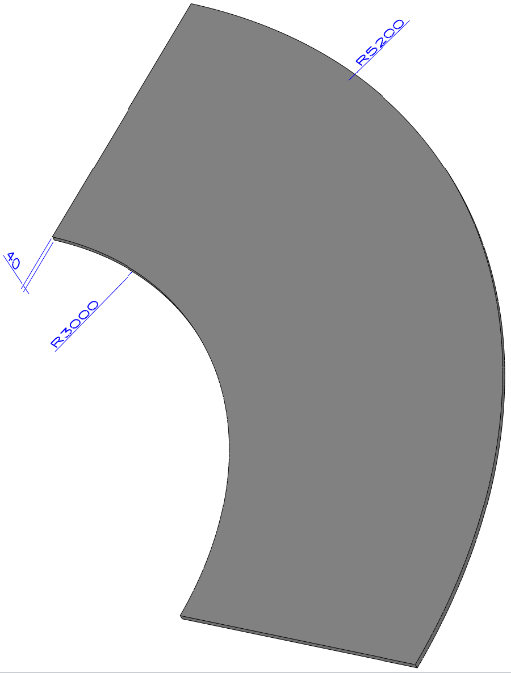
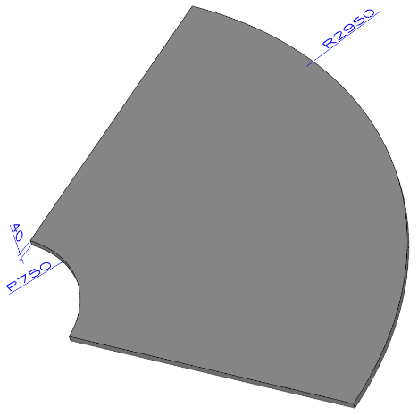
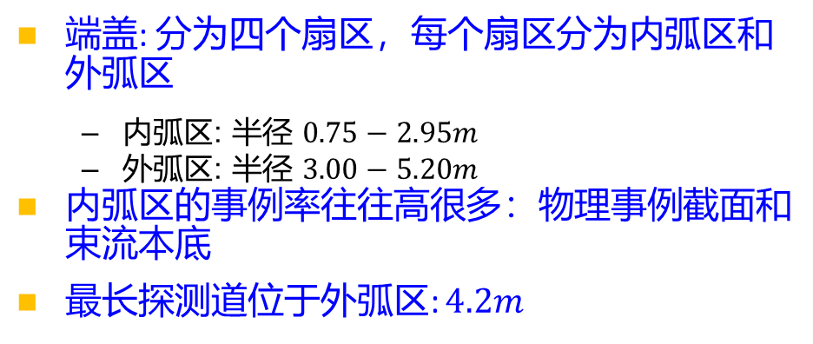
端盖几何与布置
端盖: 分为四个扇区，每个扇区分为内弧区和外弧区
  内弧区: 半径 $0.75−2.95m$
  外弧区: 半径 $3.00−5.20m$
内弧区的事例率往往高很多：物理事例截面和束流本底
最长探测道位于外弧区: $4.2m$
外弧区
布线
走线窗口
内弧区
10

Slide 11
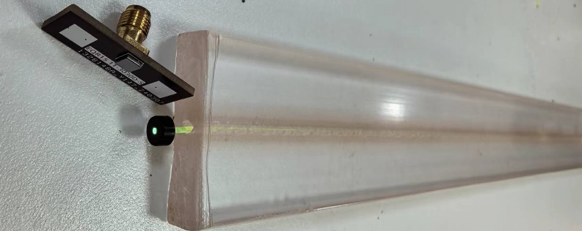
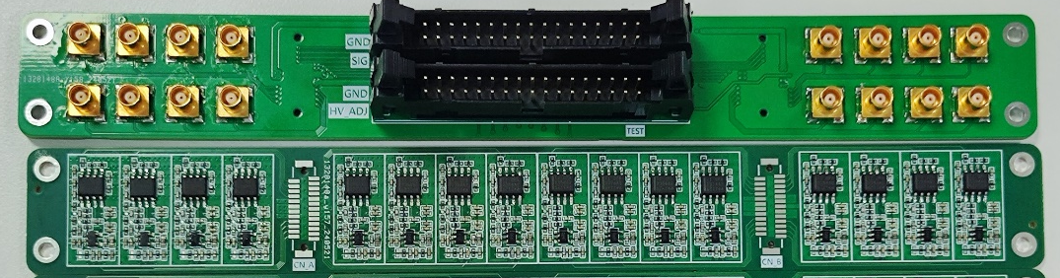
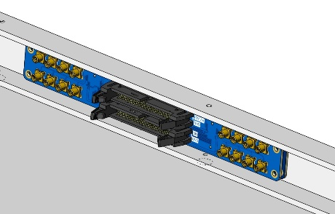
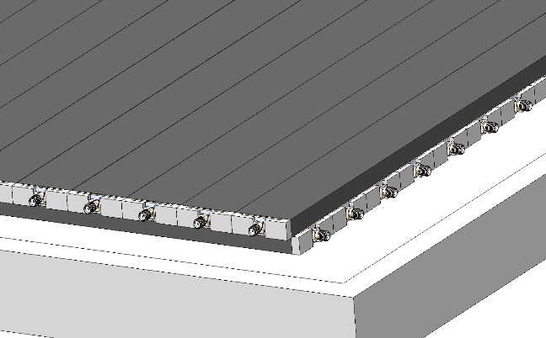
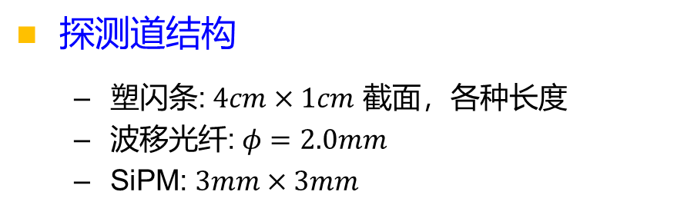
探测道和探测板
探测道结构
  塑闪条: $4cm×1cm$ 截面，各种长度
  波移光纤: $φ=2.0mm$
  SiPM: $3mm×3mm$
探测板
  两层垂直排列的塑闪条形成一个超层
  前端电子学挂载在窄边框
  塑闪与金属覆盖表面之间允许各种线缆布置
机械框架
  金属（铝？）框架, 塑闪条本身（粘合加固）
通过排线连接到后端电子学
大表面由金属（铝？）覆盖
电子学前端板挂载在探测板内部
超层

Slide 12
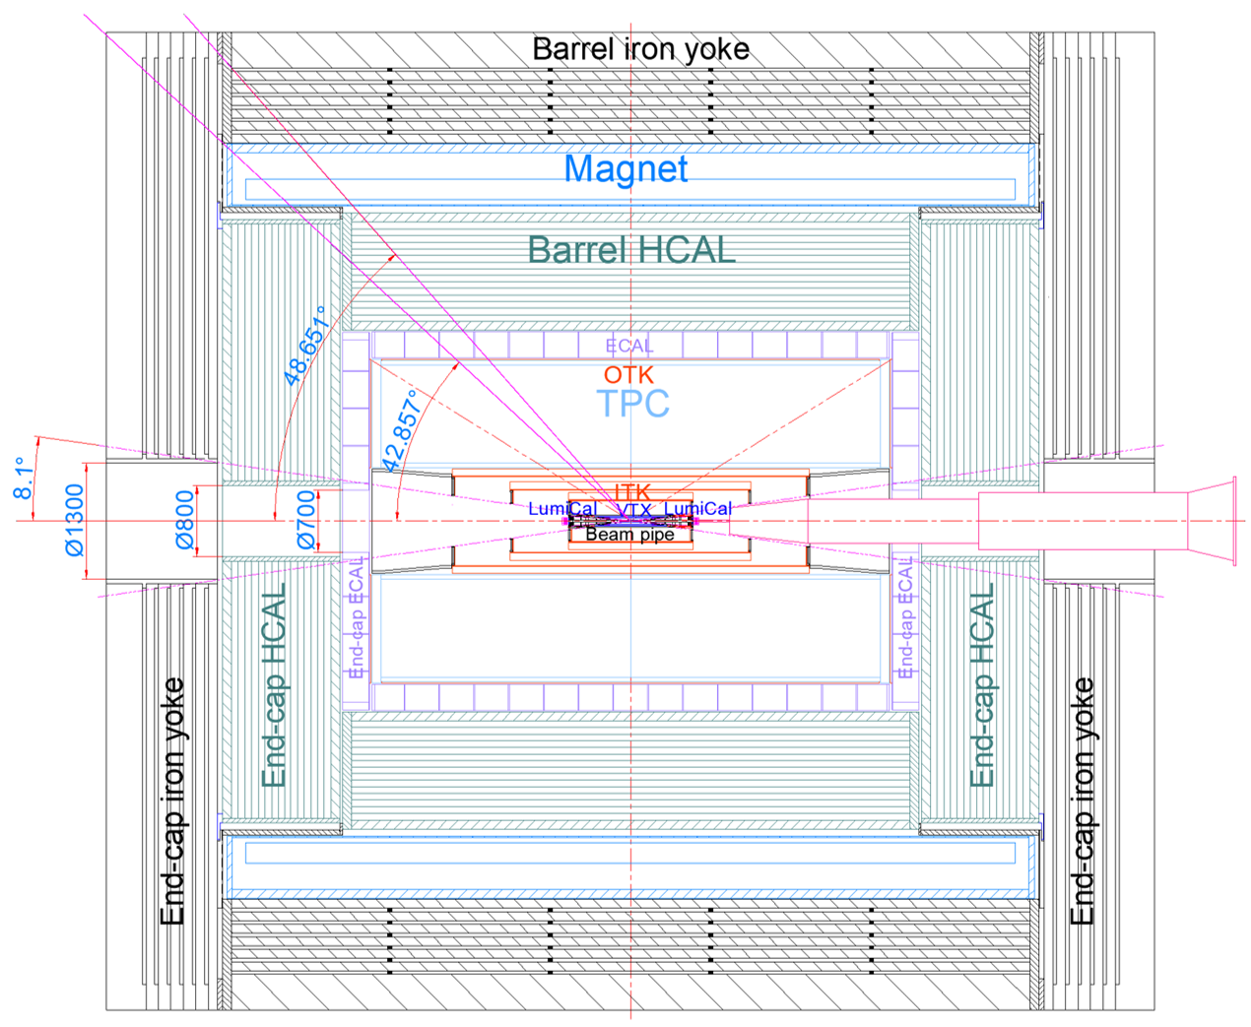
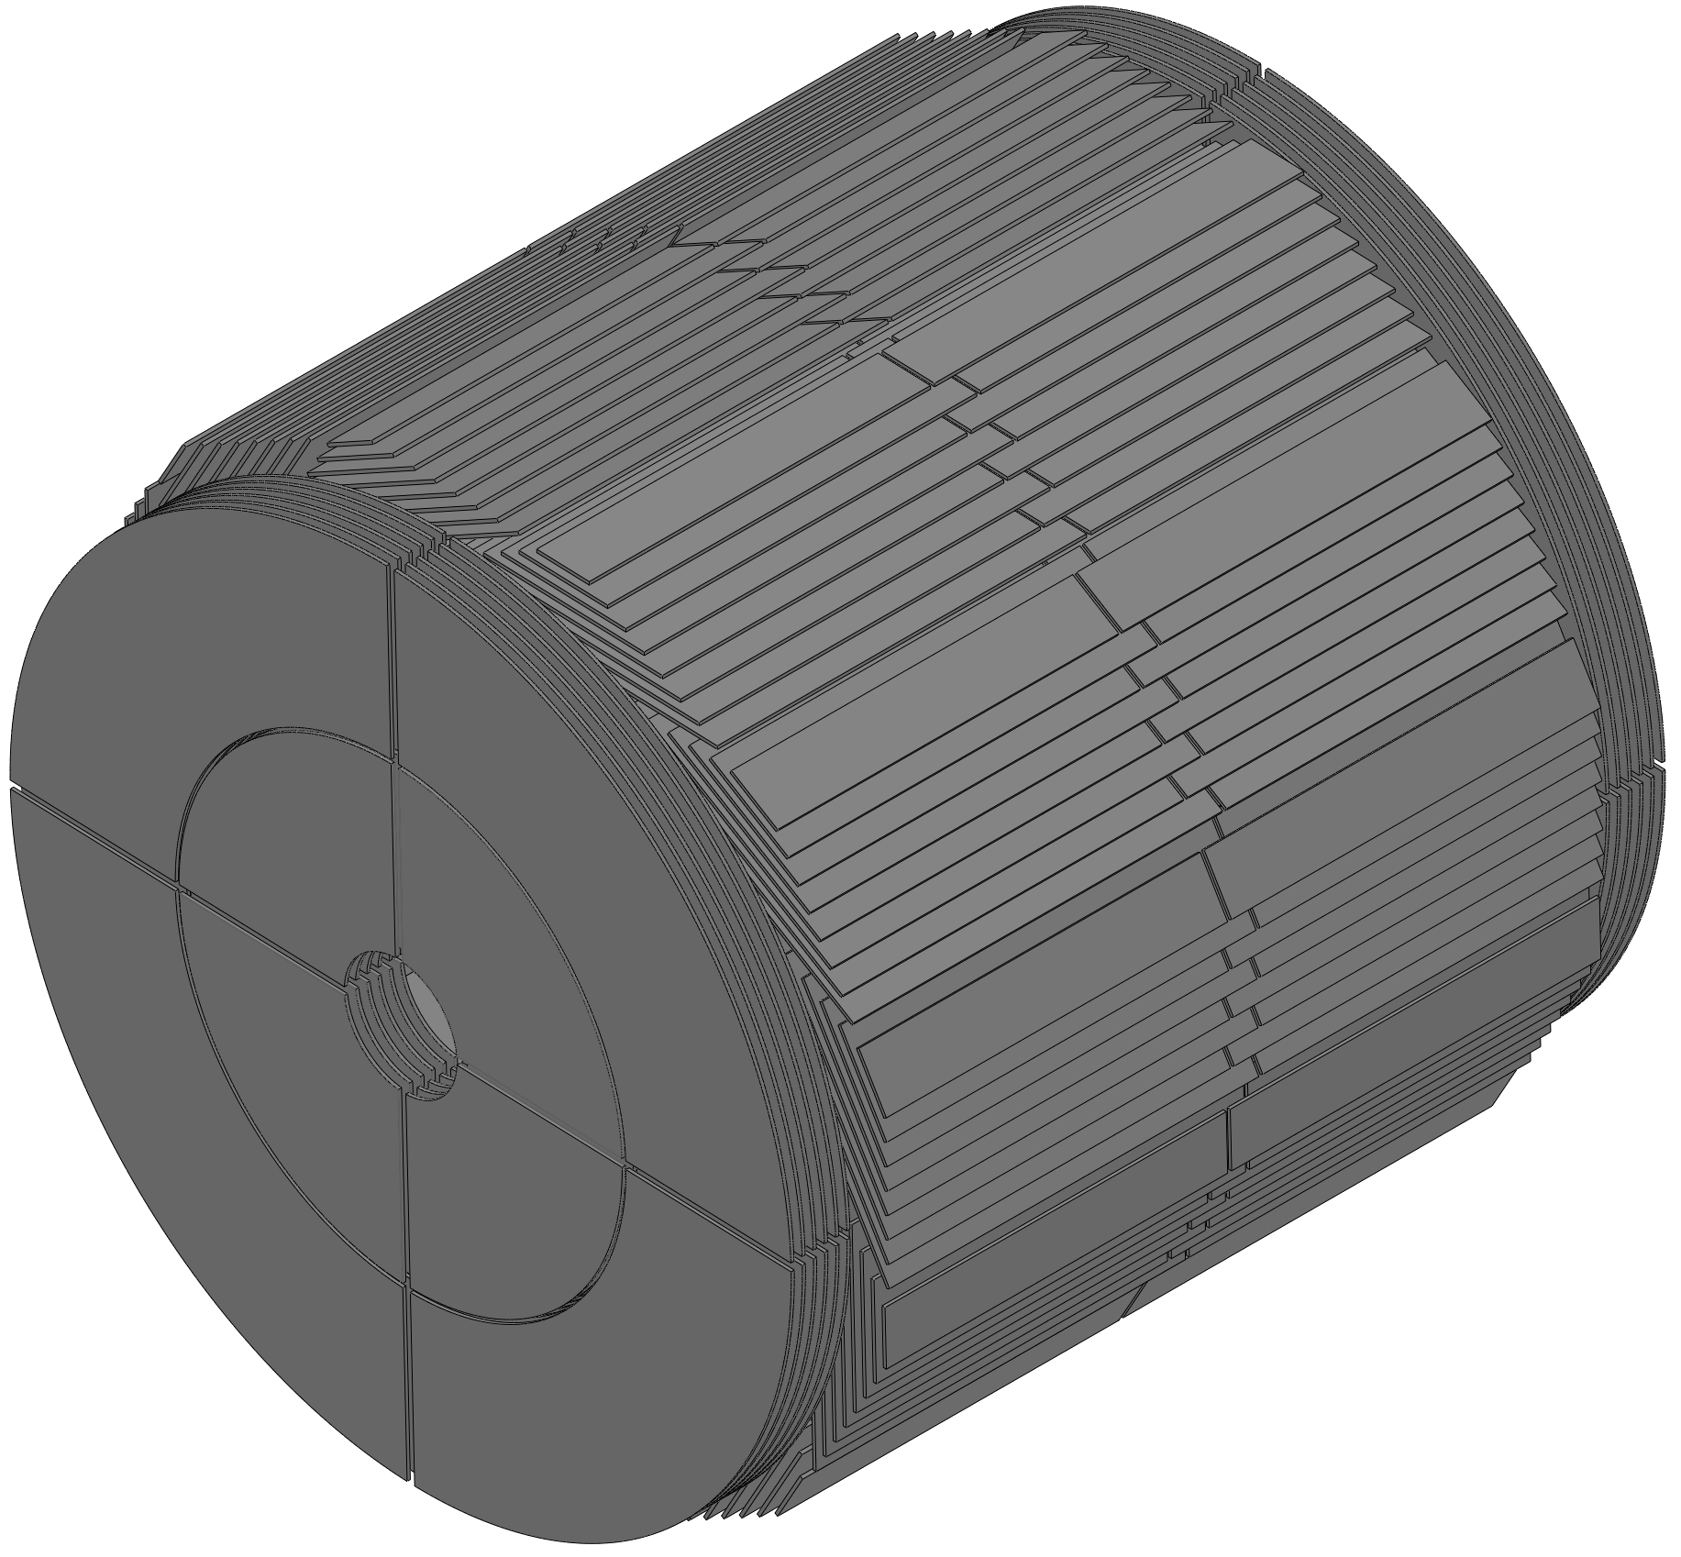
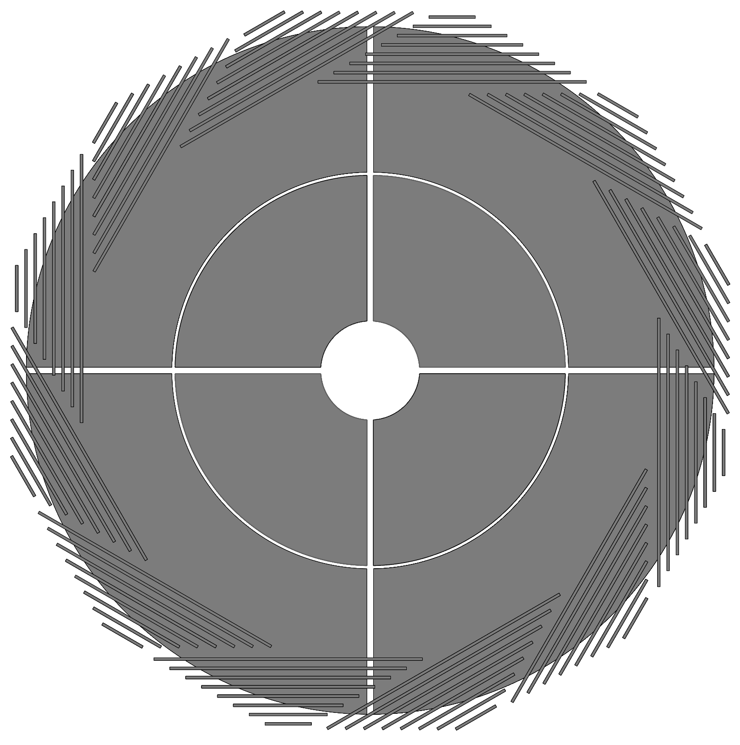
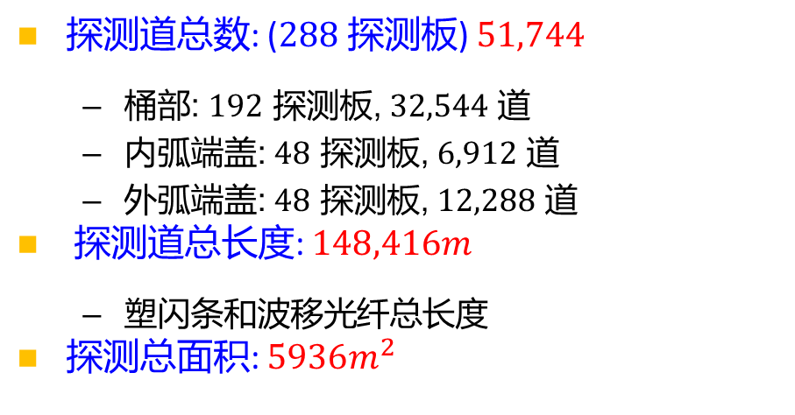
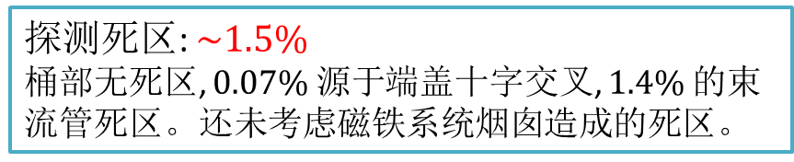
探测器整体
探测道总数: ($288$探测板) $51,744$
  桶部: $192$ 探测板, $32,544$ 道
  内弧端盖: $48$ 探测板, $6,912$ 道
  外弧端盖: $48$ 探测板, $12,288$ 道
探测道总长度: $148,416m$
  塑闪条和波移光纤总长度
探测总面积: $5936m^{2}$
探测死区: $\sim 1.5\%$
桶部无死区, $0.07\% 源于$端盖十字交叉, $1.4\%$的束流管死区。还未考虑磁铁系统烟囱造成的死区。
12

Slide 13
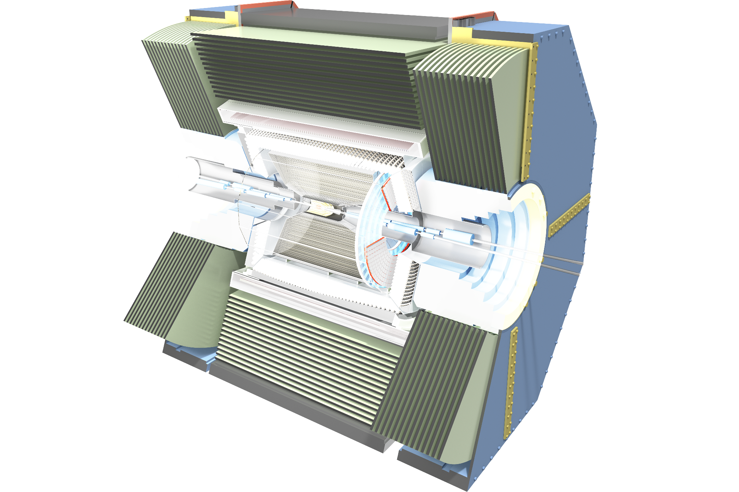
CEPC探测器与Belle II探测器的比较
高约11米，长约11米，6000吨
高约7.2米，长约7.2米，1400吨

Slide 14
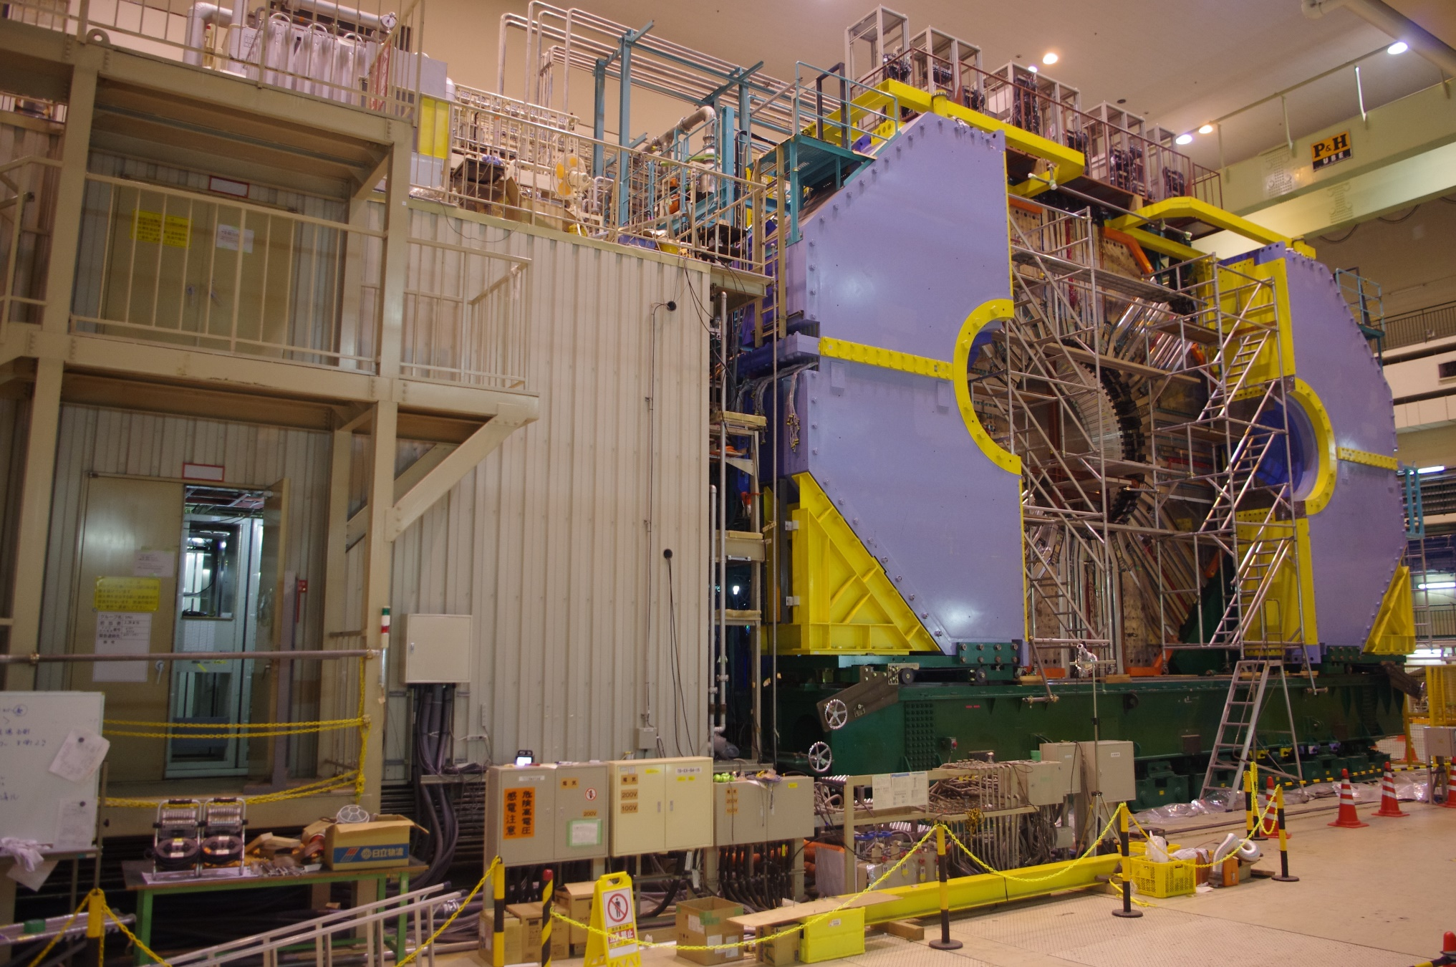
Belle II实验大厅和探测器
Belle II探测器
2层电子学车间
对撞区
导轨

Slide 15
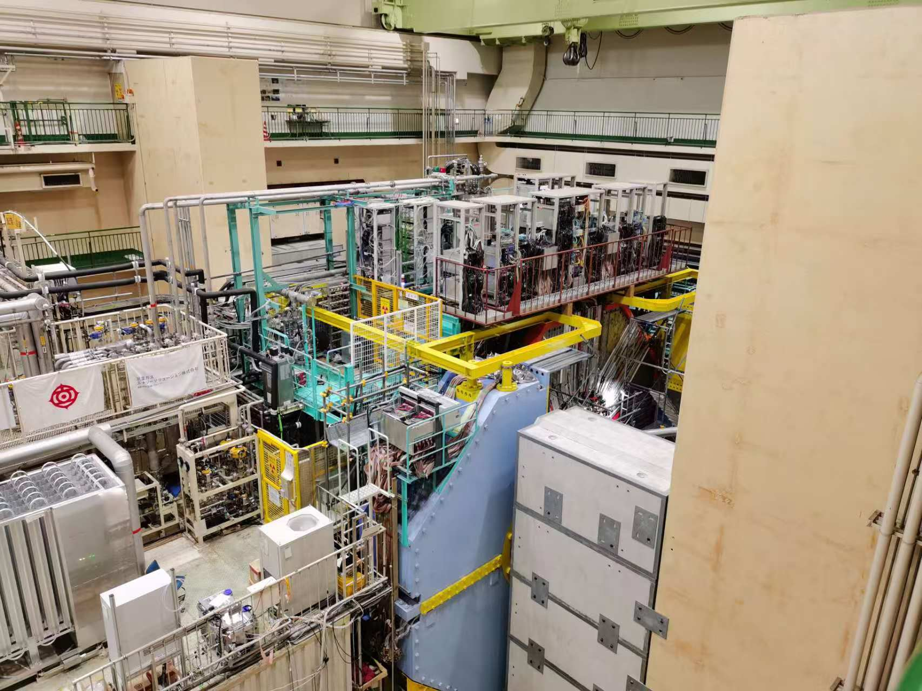
移动到对撞区

Slide 16
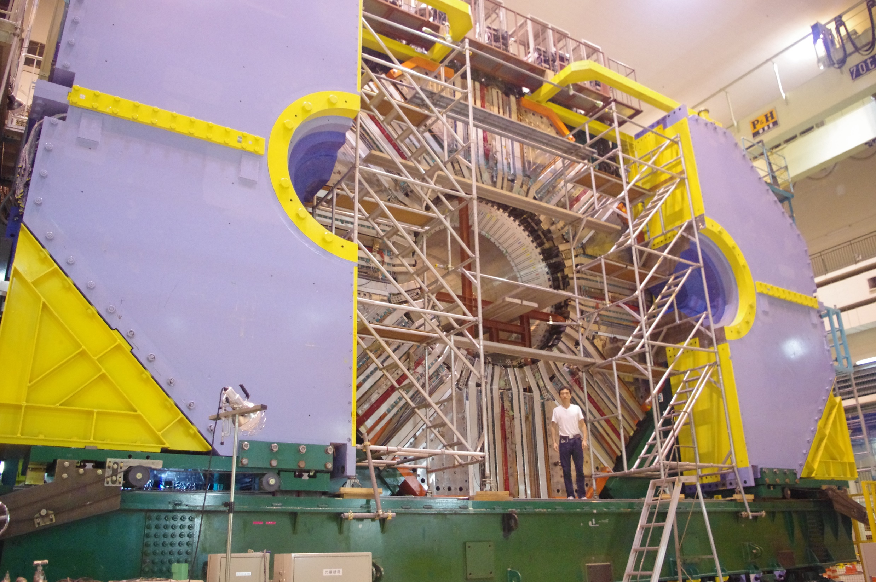
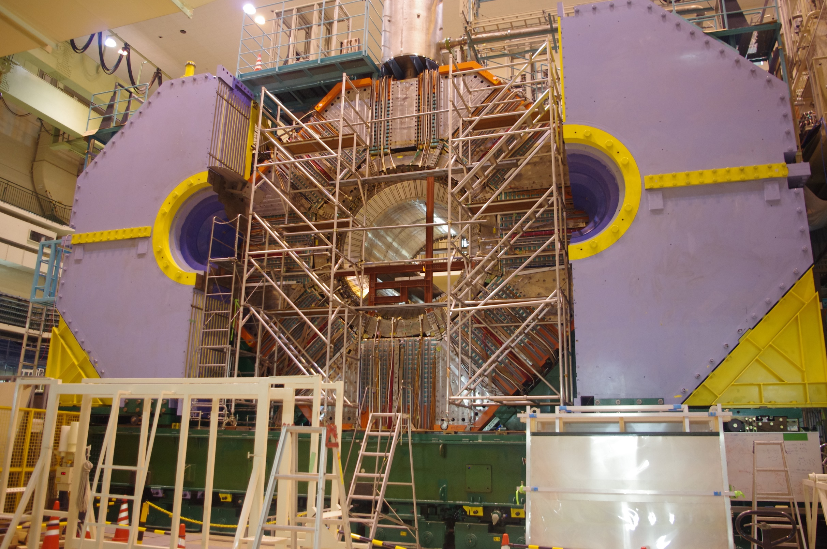

Slide 17
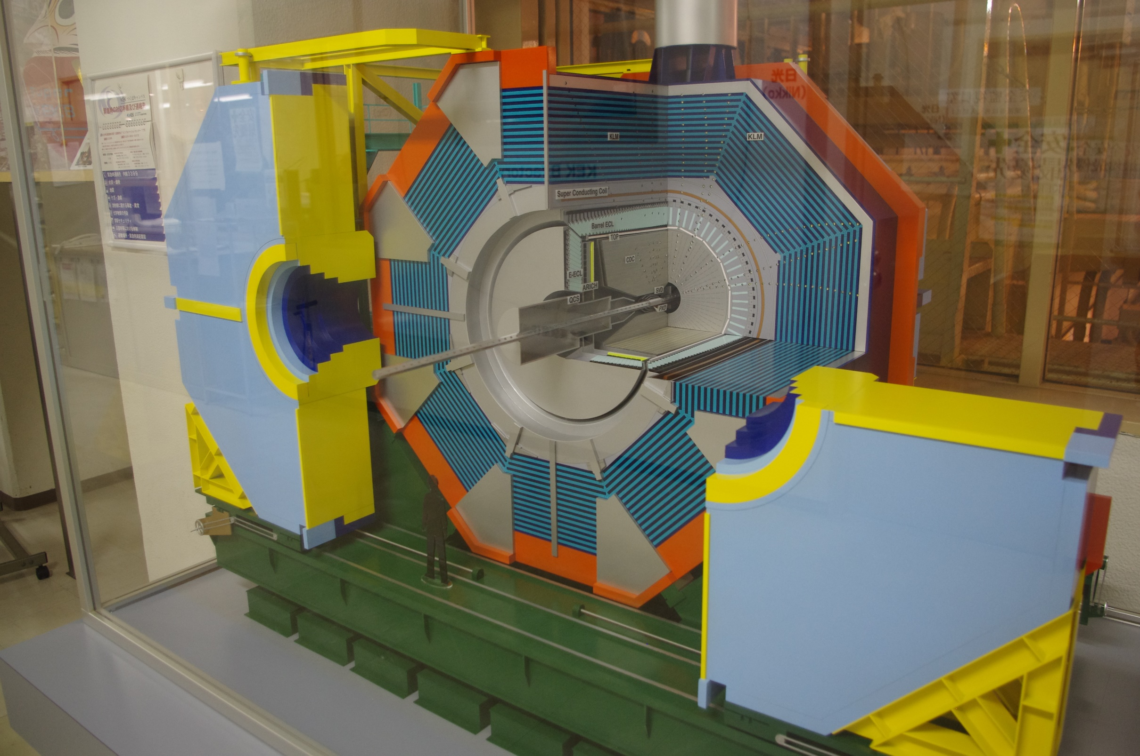

Slide 18
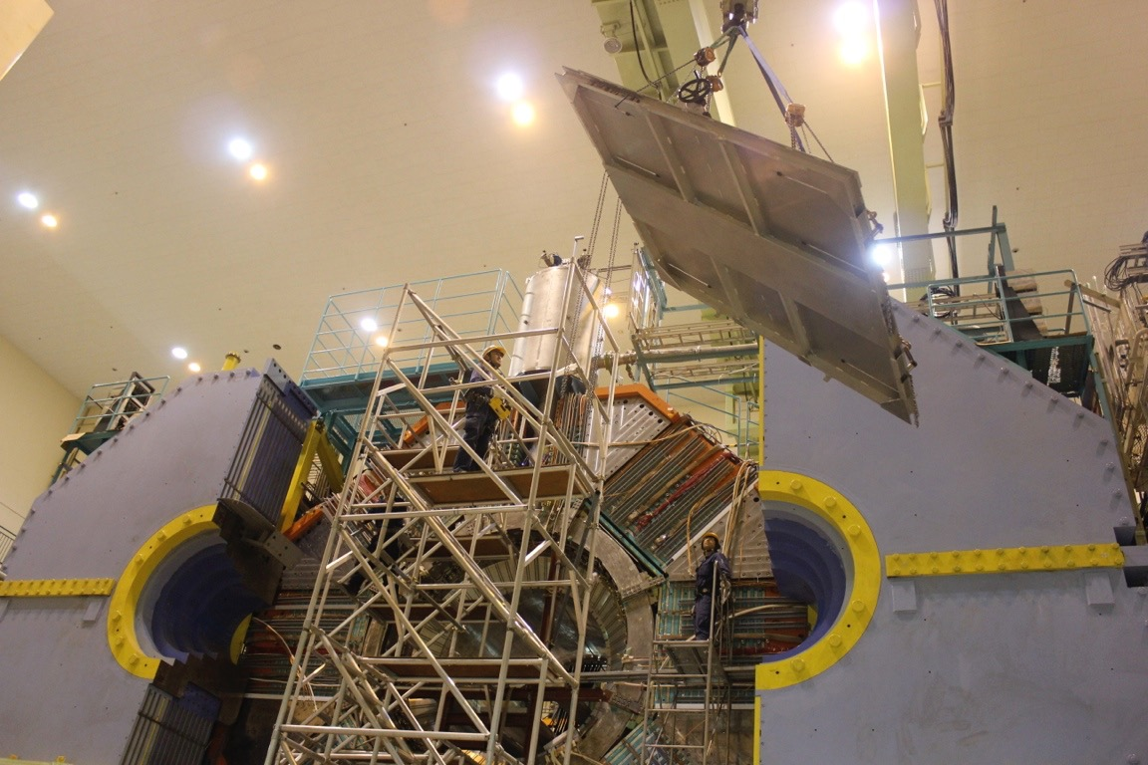
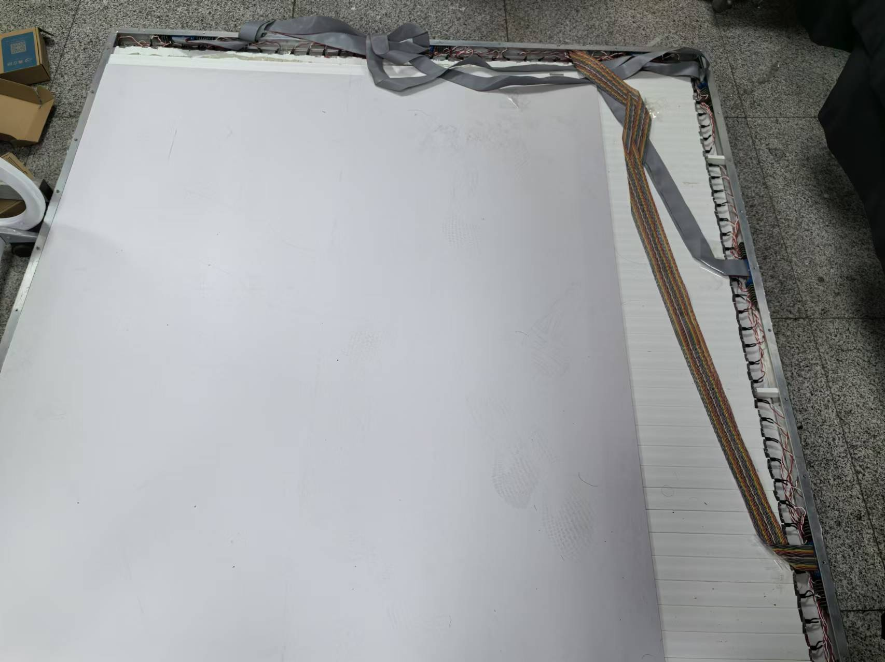
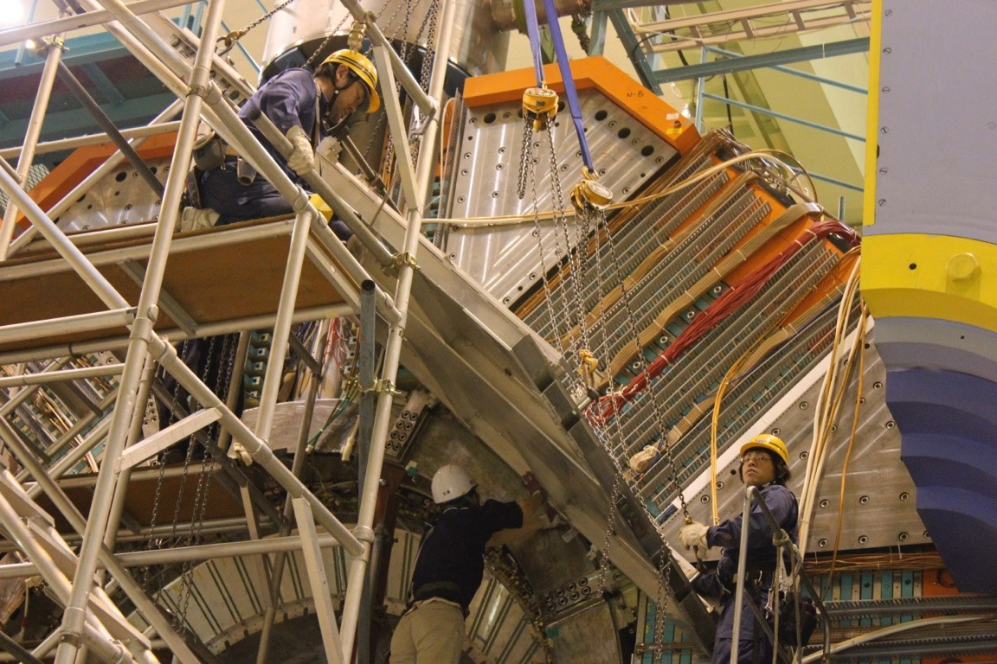
桶部与安装
探测板内部结构

Slide 19
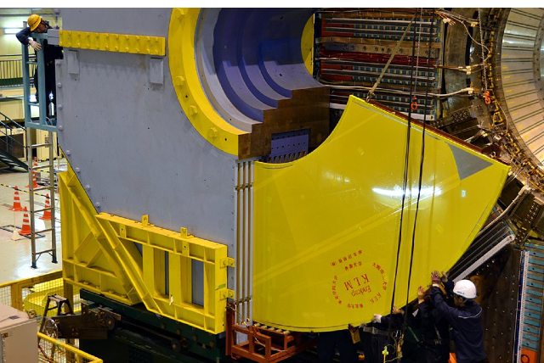
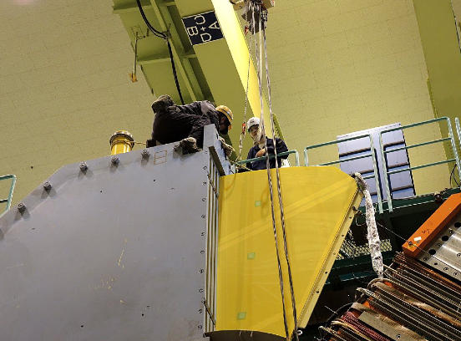
端盖与安装
探测器组装
Cables

Slide 20
总结
缪子探测器是最外层、体积最大、本底最干净的子探测器系统。
缪子探测器包含288个探测板，超过5万个探测道，探测面积约6千平米。
缪子探测器采用塑闪+波移光纤+SiPM的结构，结构简洁，但是重量大。
缪子探测器需要与轭铁、机械、以及超导磁铁系统紧密合作，互相协调。
谢谢！

Slide 21
backup

Slide 22
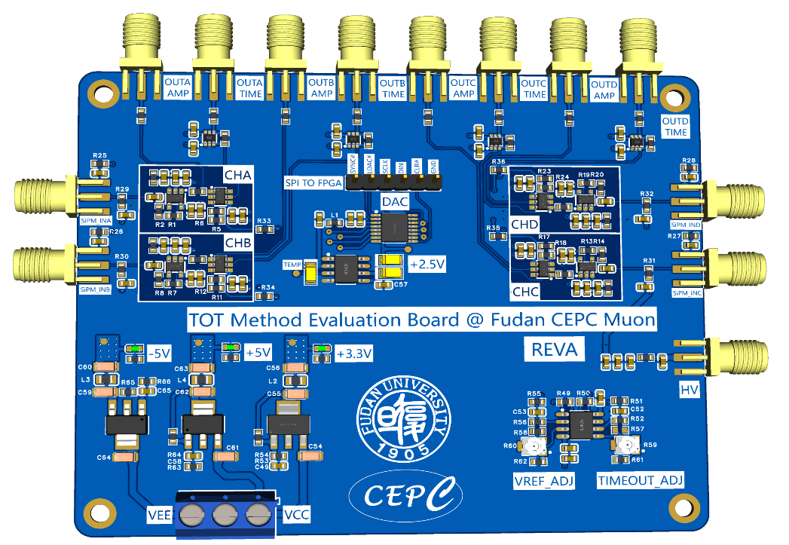
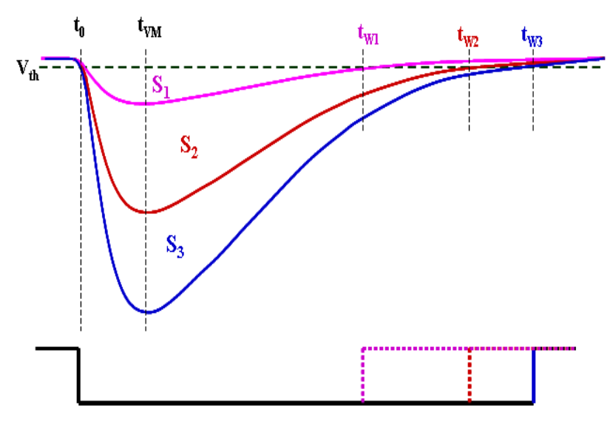
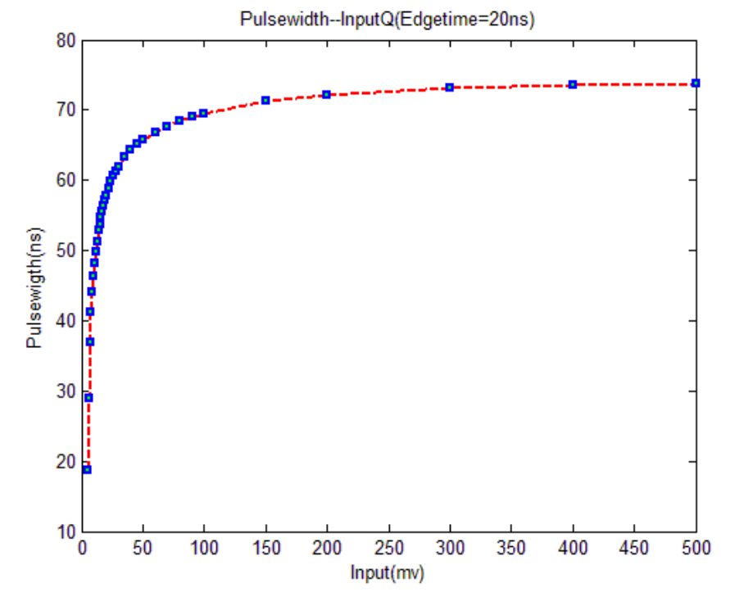

Readout electronics:
Time-over-threshold (TOT) scheme
OUT-TIME&OUT-AMP
Front-end electronics
  High time resolution preamp: $σ_{T}≈20 ps$
  High-speed discriminator shows $σ_{T}≈0.2 ns$
Implementation of TOT: operational amplifier + high-speed discriminator + TDC.
FEE integrated DAC to adjust threshold and SiPM bias voltage.
It’s possible to get $N_{pe}$ according to TOT.
Investigating the possibility of integrating the BEE into the detector module: only power cable and signal fiber.
8CH DAC AD5628
4CH For HV_ADJ
4CH For TH_ADJ
TO SiPM
TO SiPM
8CH DAC
HV-SiPM
POWER
Temperature sensor will be included.
SiPM
PreAMP
COMP
TDC
DAC

Slide 23







R&D for front-end electronics
Many different kinds of preamps for SiPM have been designed and tested, such as:
  Design high‑speed and low‑noise preamp for SiPM.
    Baseline noise of 0.6 mV, bandwidth of 426 MHz, and time resolution of 20 ps.
    Test with laser input at 20MHz.
    Clear $N_{pe}$ spectrum.
  Design FEE to test with 16 ch ADC
    Develop the FPGA for ADC.
    Works well, but time resolution is several ns due to the DCR.
ADC output signals of scintillators
8ch PS short bars
preamps
NST34,169(2023)
16 ch ADC (10-100 MSPS)

Slide 24






SiPM_Mini Power
Study on mini power to be integrated into the FEE.
Temperature sensor
SiPM POWER | BIAS-2-14/70 @NDL | C14156 @Hamamatsu | MAX5026 @Fudan
Voltage (V) Output Range | 14~70 | 0~80 | 0~71
Current (mA) Output Range | 0.5mA | 2mA | 2mA
Number of SiPMs driven | 100 | 400 | 400
Power consumption（mW） | 250 | 100 | 200
Ripple noise(mV) | 5.2 mVp-p | 0.1 mVp-p | 2mVp-p
Price (¥) | ~2000 | 500 | 30
DC Power supply
USB-C communicate
Ripple noise @ OUTPUT:45V
NDL
NDL
CAEN
CAEN
HAMAMATSU
HAMAMATSU
20ms/div
500ns/div

Slide 25



Estimation of dead zone
Cross (+) = dead zone
Width of the cross: $10 cm$
For beam pipe, $R=75cm$
Conclusion:
  There is no dead zone in the barrel.
  Due to the cross： $0.00214∗2.09829∗2/4π$=0.07%
  Due to the beam pipes： $2∗Ω_{1}=0.173$ ; $2∗\frac{Ω_{1}}{4π}=1.4\%$
Tracks passing 6, 7, or 8 layers.
6-layers: ~25%, 7-layers: ~50%, 8-layers: ~25%

